Slide 1
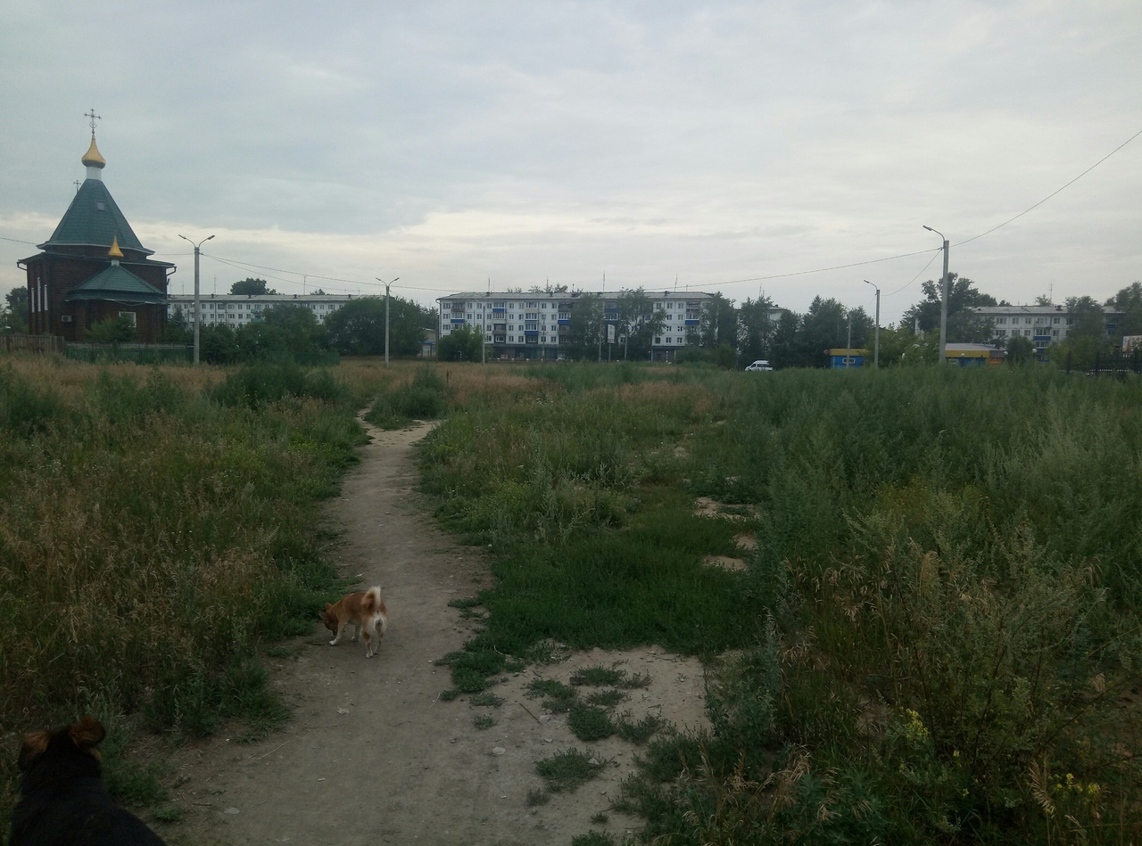
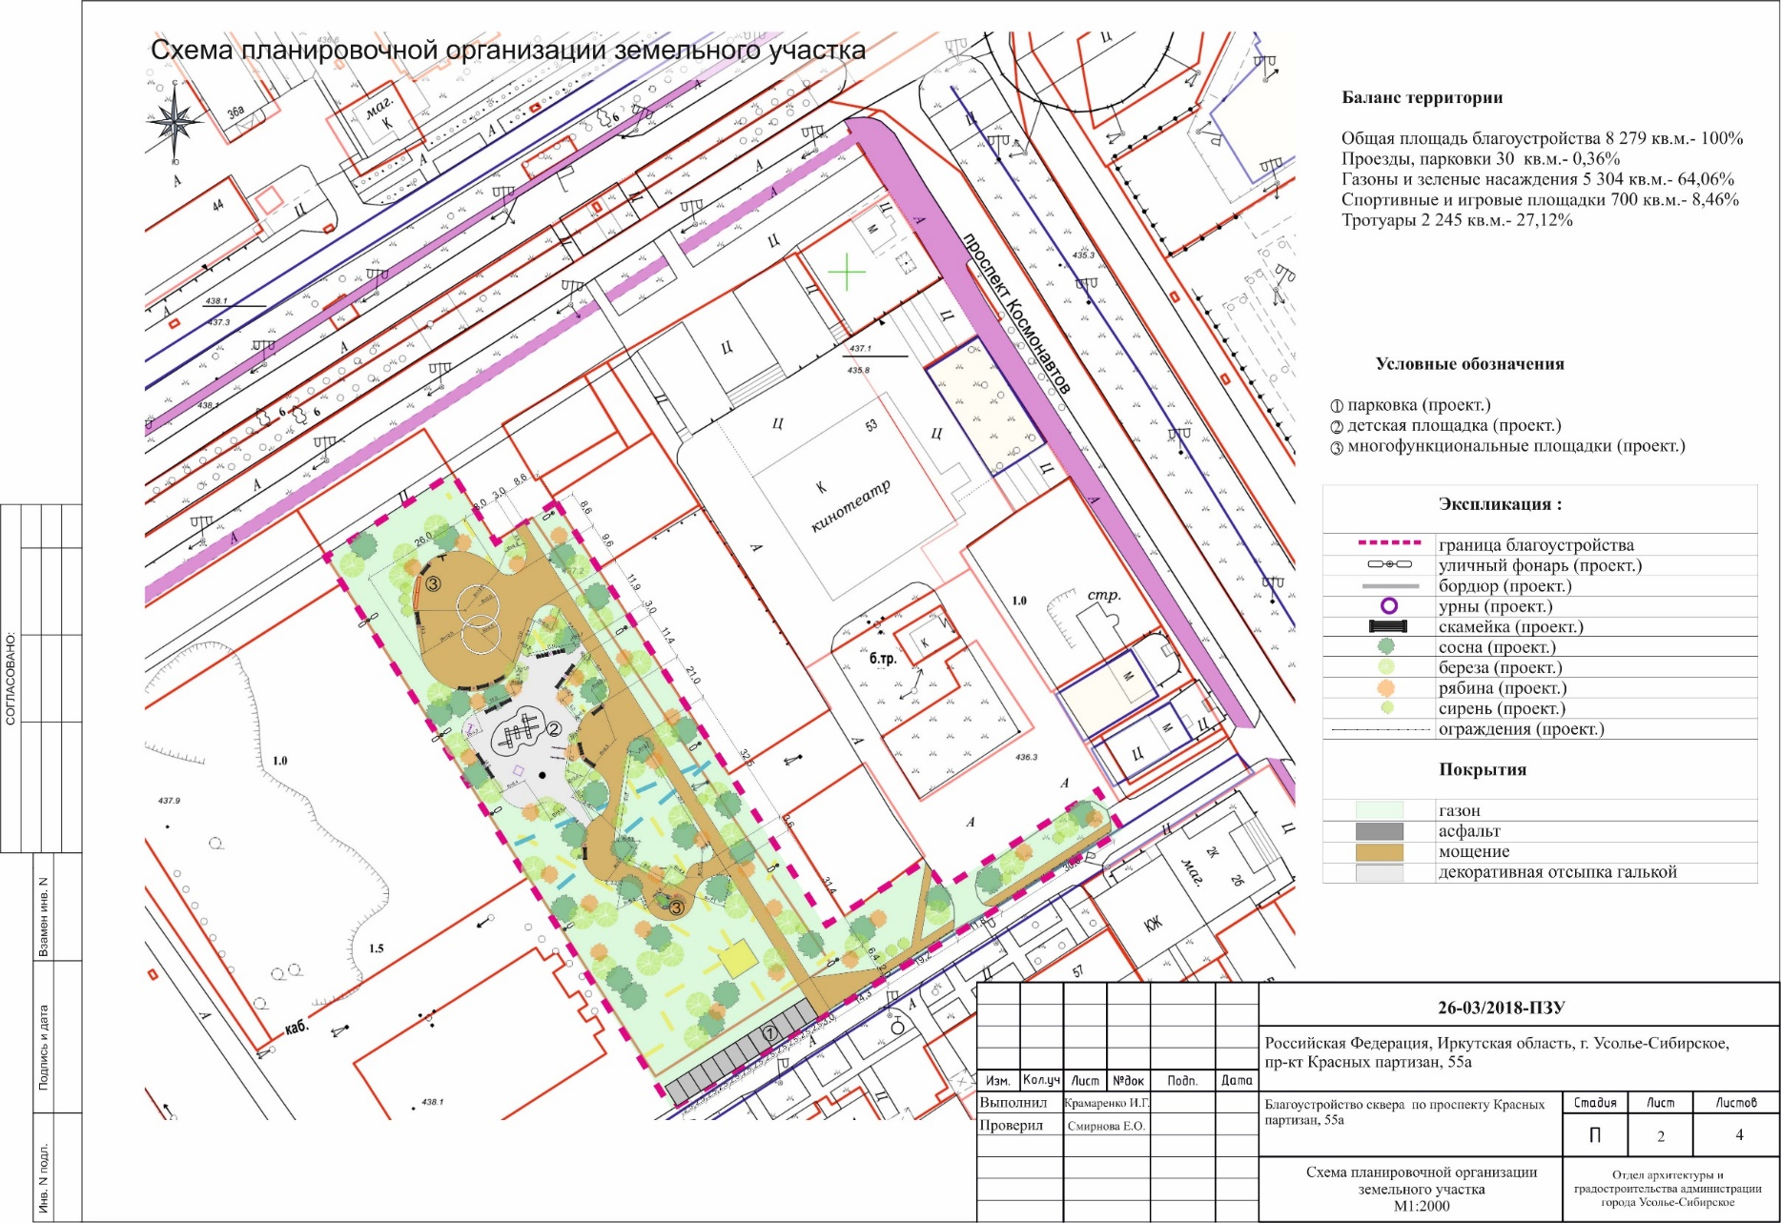
Проект благоустройства парка по проспекту Красных Партизан, 55а
Администрация муниципального образования «город Усолье-Сибирское»

